Slide 1
Chủ đề 7:
TỪ TẾ BÀO ĐẾN CƠ THỂ
Bài 19
CƠ THỂ ĐƠN BÀO VÀ CƠ THỂ ĐA BÀO

Slide 2
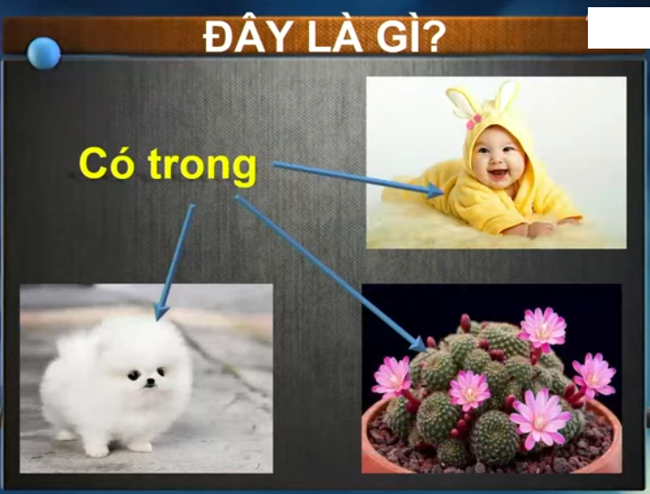

Slide 3
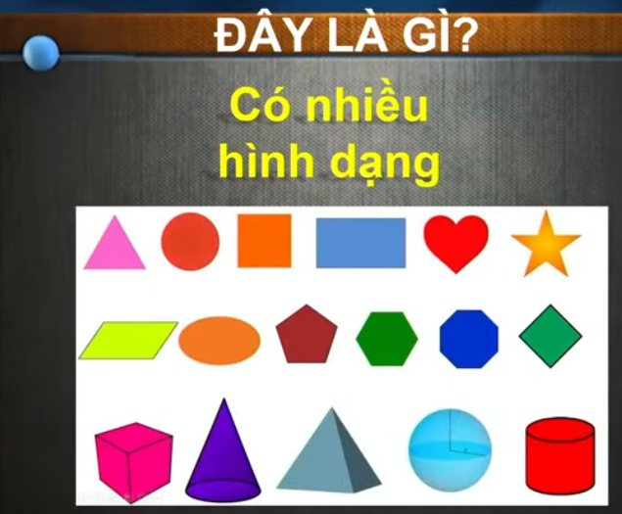

Slide 4
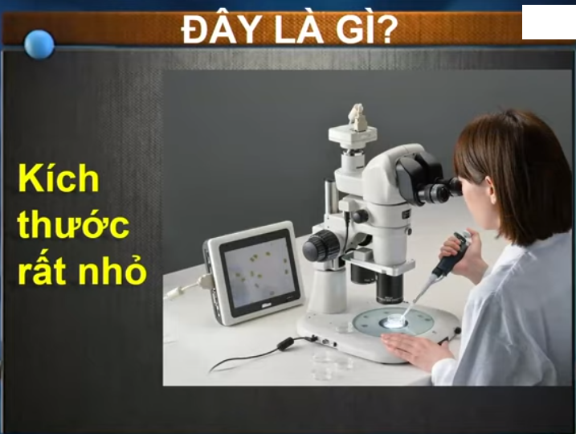

Slide 5
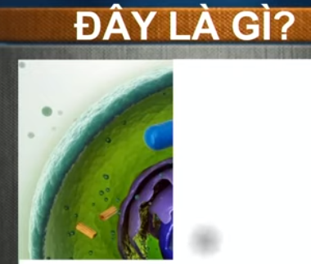
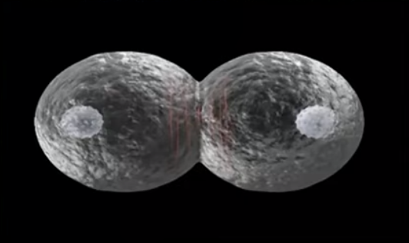

Slide 6
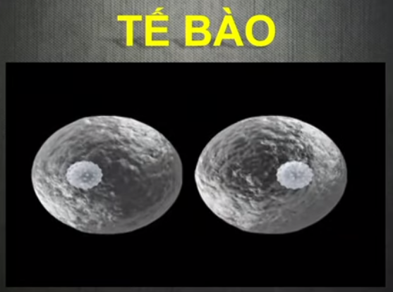

Slide 7
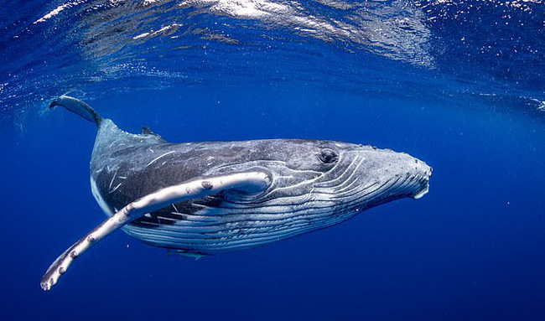
Động vật lớn nhất hành tinh
Theo Wikipedia, Cá voi xanh (Whale) còn gọi là cá ông là động vật lớn nhất trên hành tinh. Nó dài 30 mét và nặng tới 180 tấn.

Slide 8
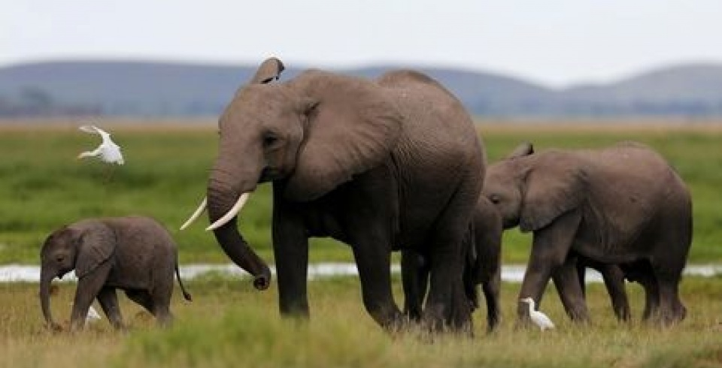
Động vật lớn nhất trên cạn
Theo Wikipedia, Những con voi đực châu Phi to lớn có thể có khối lượng cơ thể lên tới 7,5 tấn và cao trên 4 m.

Slide 9
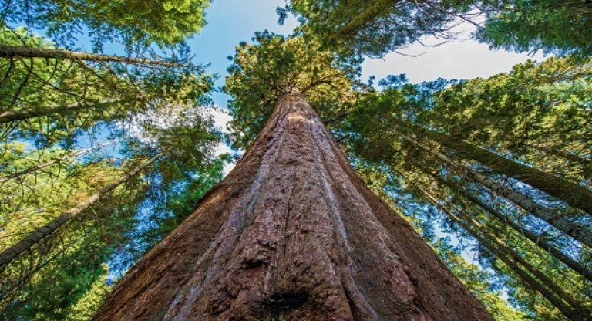
Thực vật lớn nhất
Cây gõ đỏ cổ thụ Hyperion (ở Mỹ) là một cây tùng bách cao khoảng 115,5m với đường kính thân cây gần 9m.

Slide 10
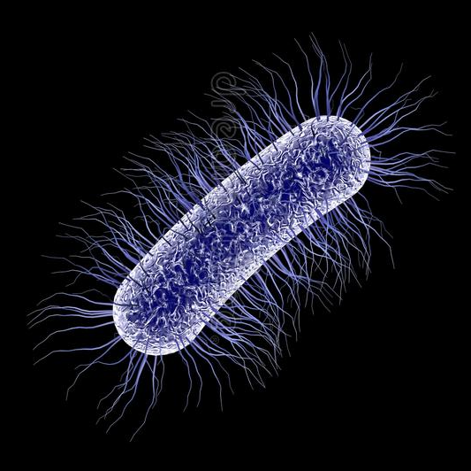
Sinh vật nhỏ bé
Vi khuẩn Escherichia Coli kích thước chỉ khoảng 1 micromet, và chỉ gồm 1 tế bào.
1 μ = mm
1
1000

Slide 11

Con người
Cơ thể người có khoảng 75 nghìn tỉ tế bào.

Slide 12
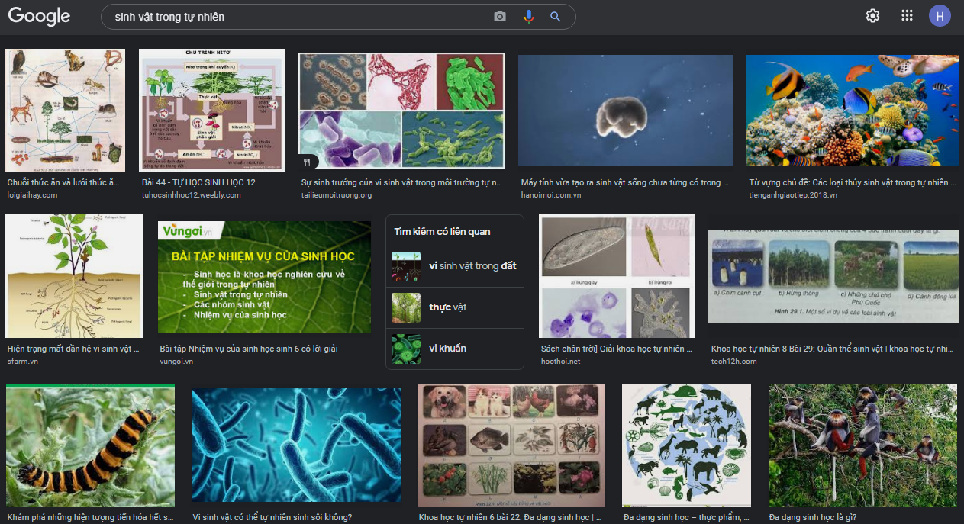
Như vậy, các sinh vật trong tự nhiên có kích thước rất khác nhau, Tại sao vậy?

Slide 13


Bài 19
CƠ THỂ ĐƠN BÀO VÀ CƠ THỂ ĐA BÀO

Slide 14
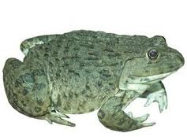
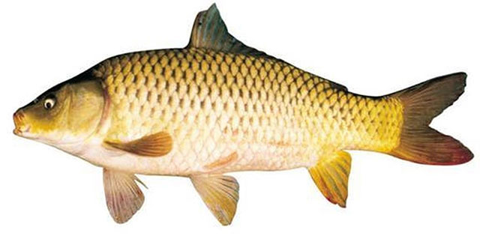
1. Cơ thể đơn bào
Cơ thể sinh vật là gì?
Cơ thể sinh vật: là chỉ 1 cá thể sinh vật có khả năng thực hiện các quá trình sống cơ bản: hô hấp, dinh dưỡng, cảm ứng và vận động, sinh trưởng, sinh sản, bài tiết

Slide 15
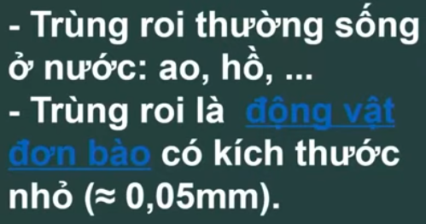
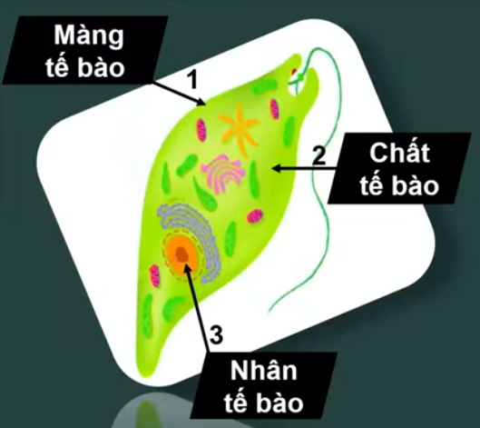
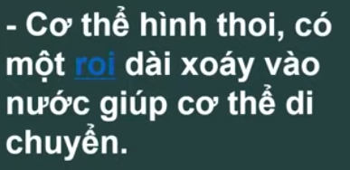
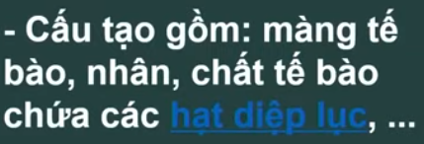

1. Cơ thể đơn bào

Slide 16
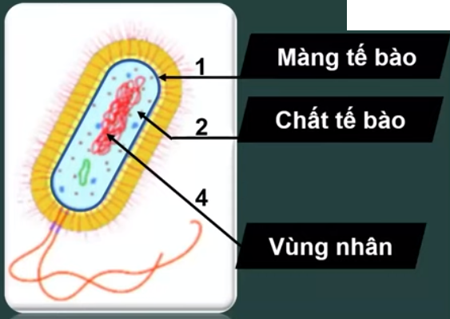
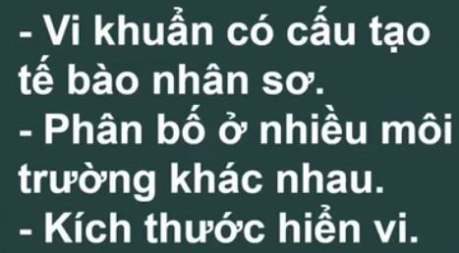


Slide 17
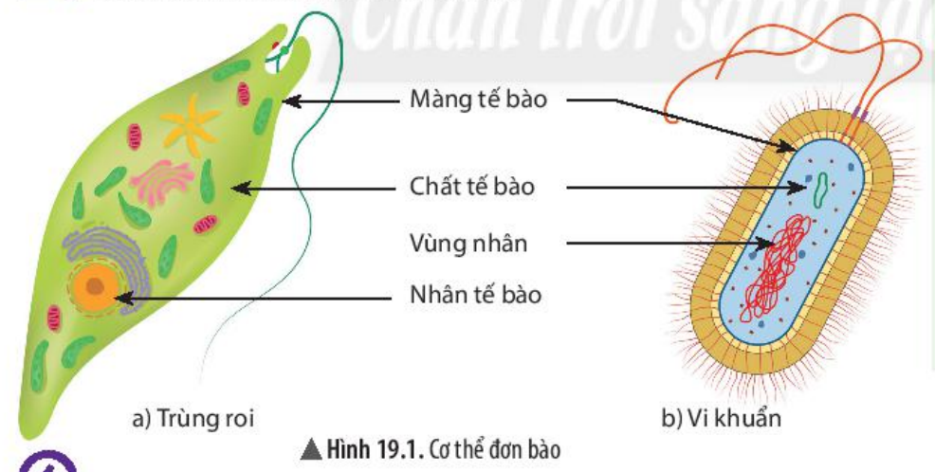
1. Cơ thể đơn bào
Hãy chỉ ra đặc điểm chung nhất của cơ thể trùng roi và vi khuẩn?

Slide 18
1. Cơ thể đơn bào
- Màng tế bào bao bọc bên ngoài
- Chất tế bào
- Nhân tế bào (trùng roi), Vùng nhân (vi khuẩn)
- Cả 2 loài này đều có cơ thể cấu tạo từ một tế bào.

Slide 19
1. Cơ thể đơn bào
Cơ thể đơn bào có thể được cấu tạo từ tế bào nhân sơ hoặc tế bào nhân thực.

Slide 20
1. Cơ thể đơn bào
Trong thực tế chúng ta có thể quan sát được trùng roi và vi khuẩn (VK) bằng mắt thường không? Vì sao?

Slide 21
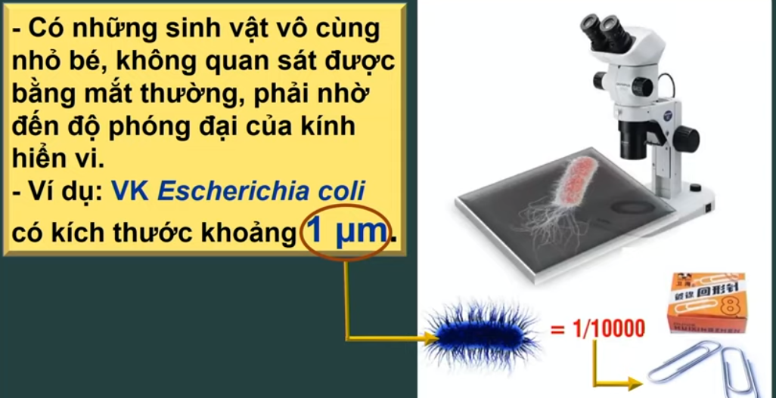

Slide 22
1. Cơ thể đơn bào
Trùng roi và vi khuẩn (VK) có thể thực hiện được các hoạt động sống nào?

Slide 23
1. Cơ thể đơn bào
Khái niệm:
Cơ thể đơn bào là cơ thể được cấu tạo từ một tế bào. Tế bào đó thực hiện được các chức năng của một cơ thể sống.
Ví dụ: Vi khuẩn E. coli, vi khuẩn lactic, tảo lục, tảo silic, trùng roi, trùng đế giày…

Slide 24
1. Cơ thể đơn bào
Hãy kể tên một số sinh vật đơn bào mà em biết?

Slide 25
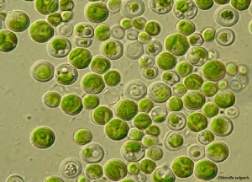
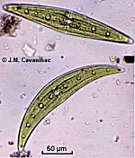
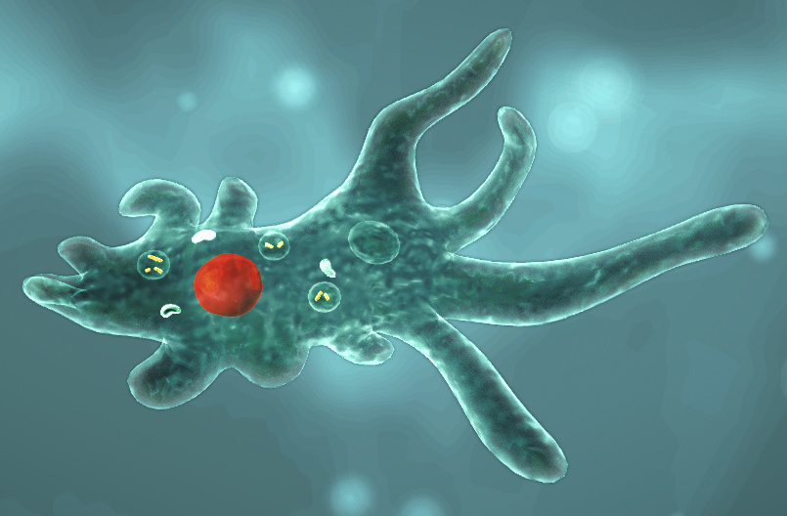
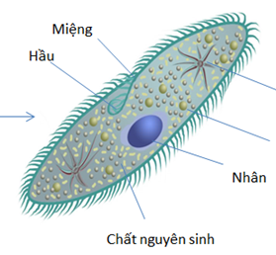
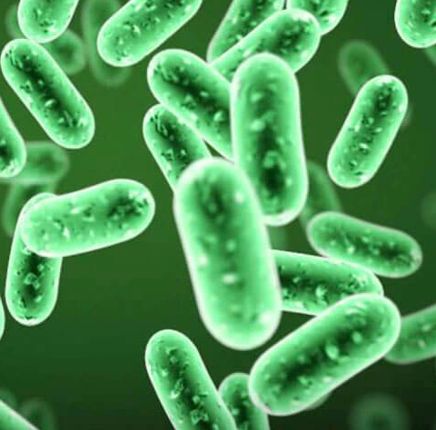
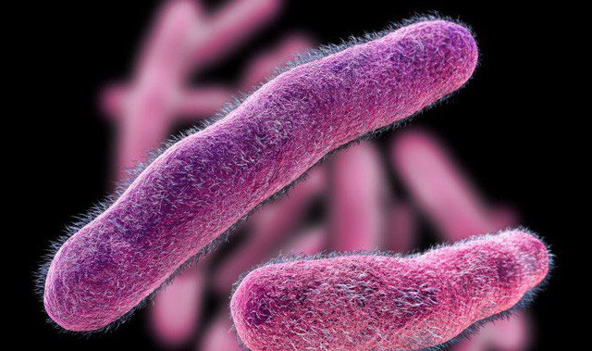
Đa dạng của sinh vật đơn bào
Tảo lục đơn bào
Tảo silic
Trùng biến hình
Trùng Giày
Vi khuẩn lactic
Vi khuẩn lao

Slide 26
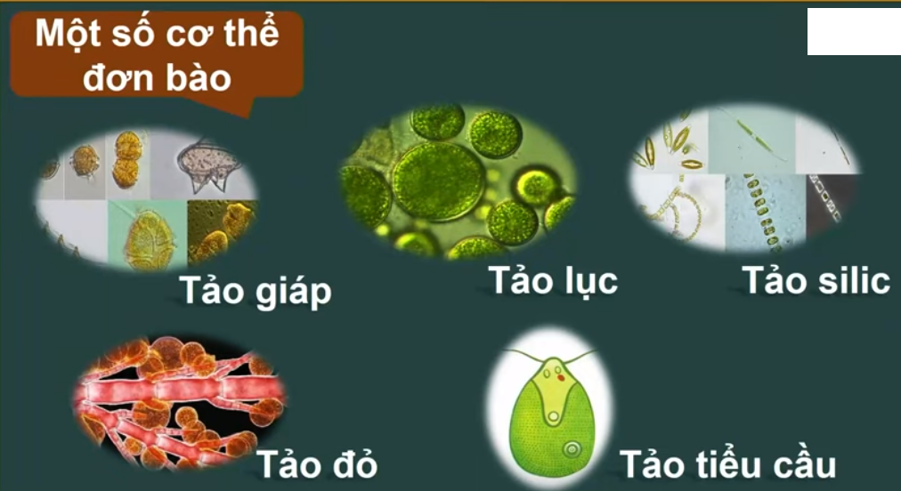

Slide 27
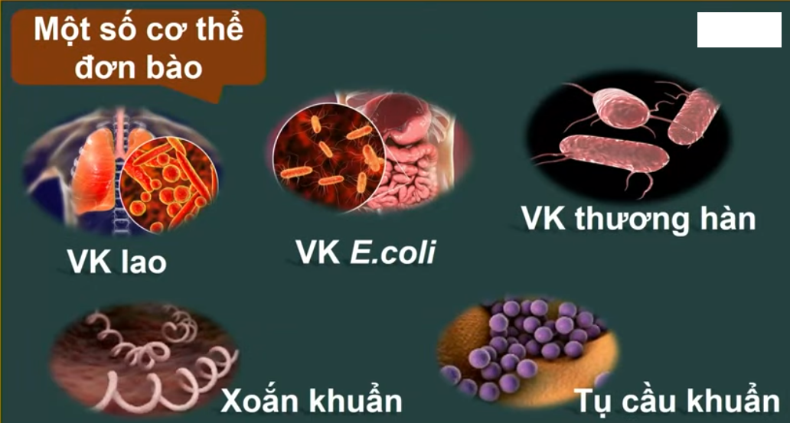

Slide 28
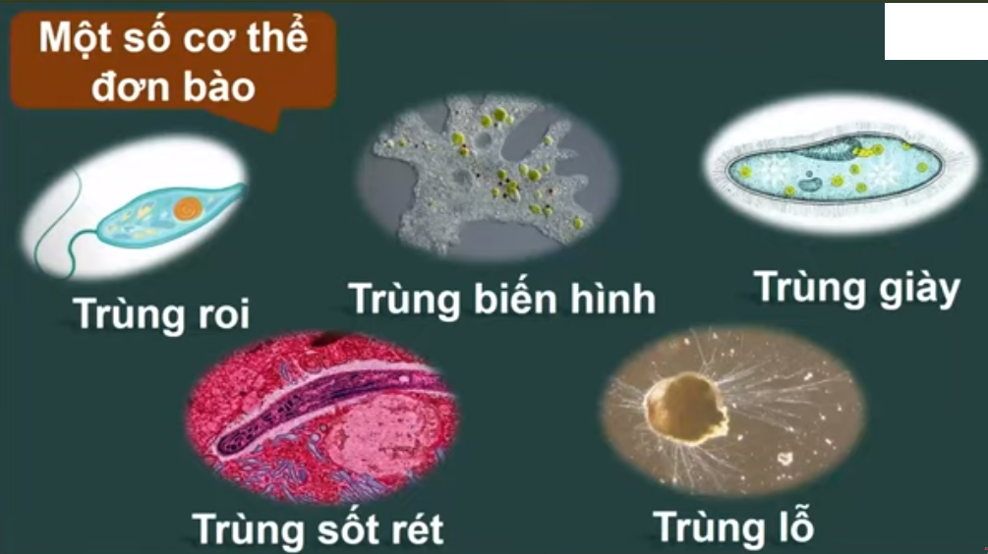

Slide 29
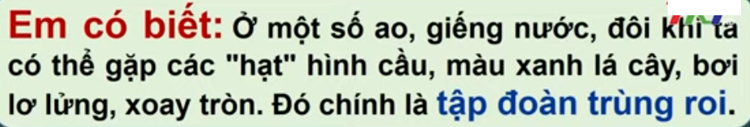
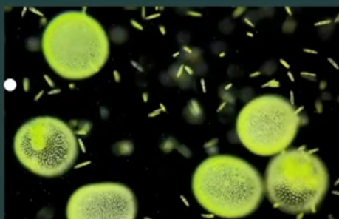
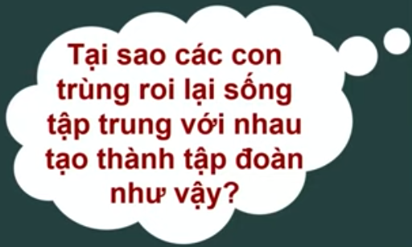

Slide 30
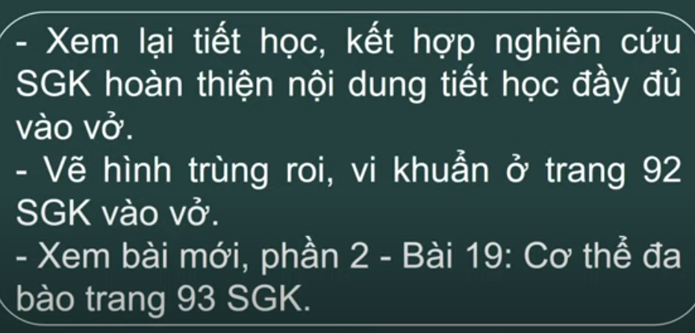

Slide 31
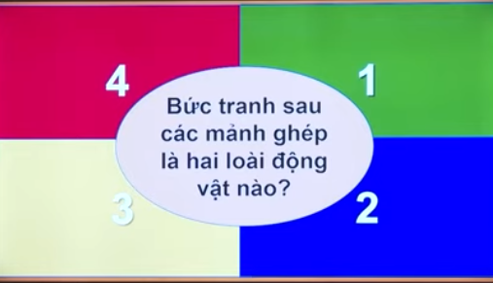
2. Cơ thể đa bào

Slide 32
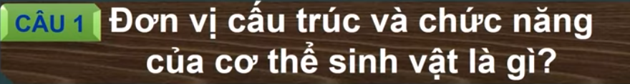
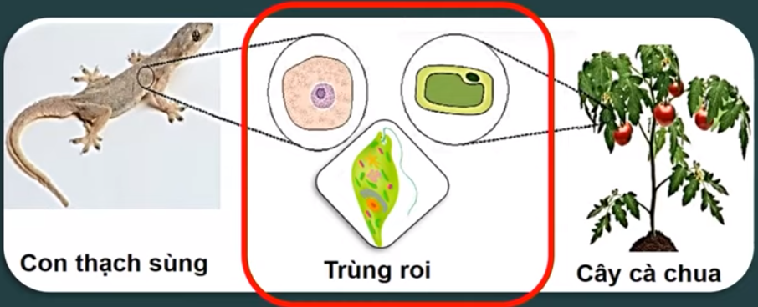
2. Cơ thể đa bào
TẾ BÀO

Slide 33
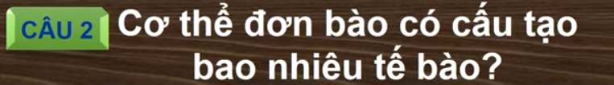
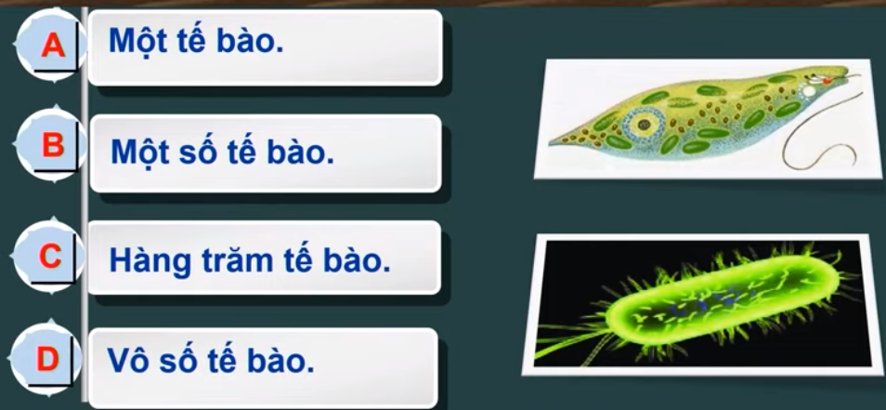
B

Slide 34
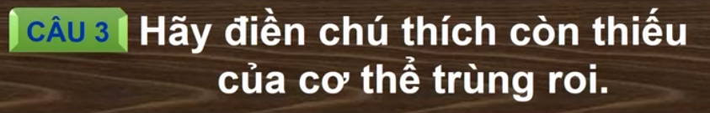
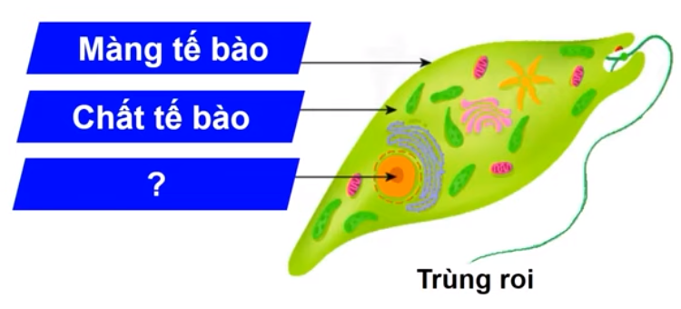
Nhân tế bào

Slide 35
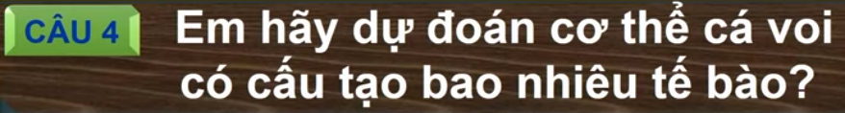
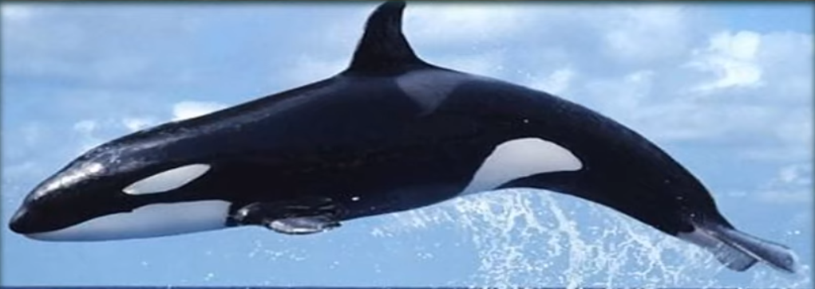
Nhiều tế bào

Slide 36


Slide 37
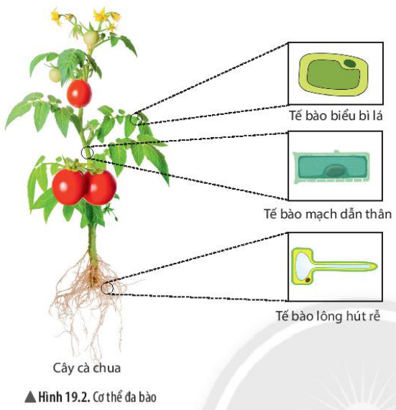
2. Cơ thể đa bào
Em hãy nêu đặc điểm khác biệt của cơ thể cây cà chua với cơ thể các SV đơn bào:
Số lượng tế bào
Đặc điểm cấu tạo
Các chức năng sống

Slide 38
2. Cơ thể đa bào
Số lượng tế bào: nhiều
Cấu tạo: phức tạp, phân hóa thành nhiều cơ quan, mỗi cơ quan thực hiện chức năng chuyên hóa.

Slide 39
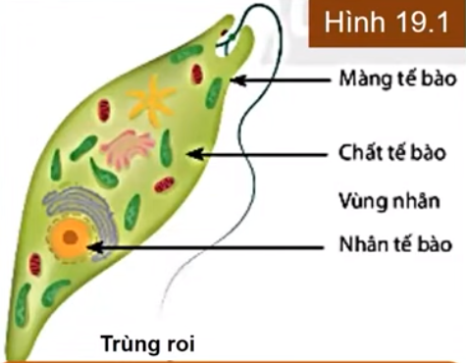

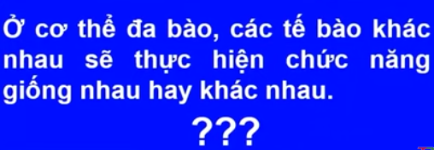

Slide 40
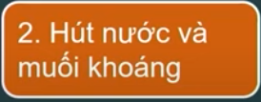
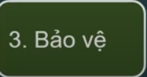
Hãy nối chức năng tương ứng với các tế bào ở trong hình?

Slide 41
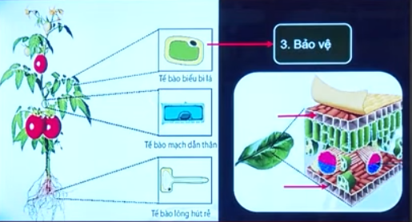

Slide 42
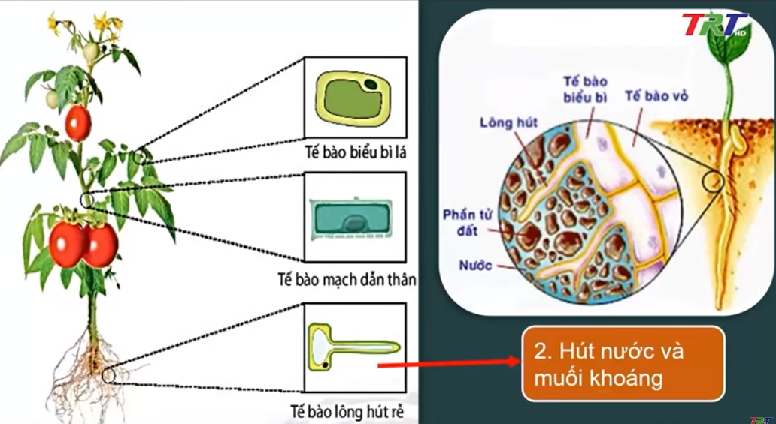

Slide 43


Slide 44
Hãy nối chức năng tương ứng với các tế bào ở trong hình?

Slide 45


Slide 46

Cơ thể đa bào là gì?

Slide 47

2. Cơ thể đa bào
Khái niệm:
Cơ thể đa bào là cơ thể được cấu tạo từ nhiều tế bào
Các tế bào khác nhau thực hiện các chức năng khác nhau trong cơ thể.
+ Cơ thể thực vật: TB biểu bì, TB mạch dẫn, TB lông hút, …
+ Cơ thể động vật: TB cơ, TB thần kinh, TB biểu bì, …

Slide 48

Đa dạng của động vật đa bào
Giới động vật hiện có đã phát hiện khoảng 1,5 triệu loài.
Phân bố ở cả 3 môi trường:
  Trên cạn
  Dưới nước
  Trong đất
  Ngoài ra còn có ĐV kí sinh

Slide 49


Đa dạng của thực vật đa bào
Giới thực vật có khoảng 200.000 loài phân bố khắp nơi trên Trái đất.

Slide 50
Bài tập
Xác định cơ thể đơn bào, đa bào bằng cách hoàn thành bảng sau:
Cơ thể | Số lượng tế bào cấu tạo nên cơ thể | Loại cơ thể
 |  | Đơn bào | Đa bào
Vi khuẩn E. coli
Cây bưởi
Trùng roi
Con ếch
1
✓
Nhiều
✓
1
✓
Nhiều
✓

Slide 51
Trùng roi
Cây bắp cải
Trùng giày
Con cua đồng
Cây dương xỉ
Câu 1: Sắp xếp các đại diện sau vào hai nhóm cơ thể đơn bào và cơ thể đa bào:
Virus Corona
Con ngựa vằn
Cây lúa nước
Tảo lam
Vi khuẩn E.Coli

Slide 52
Trùng roi
Trùng giày
Tảo lam
Vi khuẩn E.Coli
Câu 1: Sắp xếp các đại diện sau vào hai nhóm cơ thể đơn bào và cơ thể đa bào:
Cơ thể đơn bào
Cây bắp cải
Con ngựa vằn
Cây lúa nước
Con cua đồng
Cây dương xỉ
Cơ thể đa bào

Slide 53


Slide 54

Tổng kết:
CƠ THỂ ĐƠN BÀO VÀ CƠ THỂ ĐA BÀO
1. Cơ thể đơn bào
Cơ thể đơn bào cấu tạo từ một tế bào. Tế bào đó thực hiện được các chức năng của một cơ thể.
Ví dụ: Vi khuẩn E. coli, vi khuẩn lactic, trùng roi,…
2. Cơ thể đa bào
Cơ thể đa bào là cơ thể được cấu tạo từ nhiều tế bào
Các tế bào khác nhau thực hiện các chức năng khác nhau trong cơ thể.
+ Cơ thể thực vật: TB biểu bì, TB mạch dẫn, TB long hút, …
+ Cơ thể động vật: TB cơ, TB thần kinh, TB biểu bì, …

Slide 55
DẶN DÒ
- Học thuộc bài cũ, trả lời các câu hỏi và bài tập tr. 93/sgk.
- Diễn đạt bằng lời nội dung tóm tắt bài học trên sơ đồ tư duy.
- Xem trước bài 20: CÁC CẤP ĐỘ TỔ CHỨC TRONG
                CƠ THỂ ĐA BÀO

